Slide 1
KONSEP DENGAN IMPLEMENTASI PENATAAN RUANG

Slide 2
OUTLINE
PRINSIP PENATAAN RUANG
JUSTIFIKASI KEBUTUHAN DATA PENATAAN RUANG
IMPLEMENTASI SISTEM INFORMASI DALAM PRAKTEK PENATAAN RUANG

Slide 3
SISTEMATIKA KONSEP WILAYAH
HOMOGEN
Nodal (Pusat-Hinterland)
Sistem Sederhana
Desa-Kota
Budidaya-Lindung
Sistem-Ekonomi: kawasan industri dan kawasan perdagangan&jasa
WILAYAH
SISTEM/FUNGSIONAL
Sistem ekologi: DAS dan kepesisiran
Sistem Kompleks
Wilayah perencanaan khusus: KEK, Jabodetabek, Kedungsepur
PERENCANAAN/PENGELOLAAN
Wilayah administratif: provinsi, kabupaten, kota

Slide 4
SKEMA FALSAFAH PERENCANAAN
Perencanaan wilayah dan kota adalah suatu kerangka kerja untuk menstransformasi visi menjadi program sehingga akan mudah direalisasikan

Slide 5
THINKING IMPLEMENTATION FROM THE START
Detail
Strategis
Adanya payung hukum
Pembagian tanggung jawab dan peran stakeholder
Perhitungan cost and benefit
Mempertimbangkan dampak positif dari perencanaan
Mempertimbangkan lokasi, waktu pelaksanaan, dan sumber daya

Slide 6
ISTILAH PENTING DALAM PROSES PERENCANAAN
Visi
Misi
Tujuan
Sasaran
Strategi
Kebijakan
Aktivitas
Program
Jelaskan maksud dari masing-masing istilah tersebut

Slide 7
DIMENSI PERENCANAAN
Perencanaan dilakukan dengan mempertimbangkan kejadian masa lalu, kondisi saat ini, memprediksi kondisi di masa yang akan datang
Mempertimbangkan masa lalu dan saat ini untuk mengidentifikasi permasalahan yang ada, sehingga ada solusi di masa depan
Dimensi Waktu
Waktu
Intensitas
Masa lalu
Masa Depan
Saat ini
Adanya kompleksitas dalam melaksanakan perencanaan
Sehingga perlu mempelajari dimensi waktu untuk mengidentifkasi solusi yang tepat dan meminimalisir ketidakpastian
Waktu
Intensitas
Masa lalu
Masa Depan
Saat ini

Slide 8
DIMENSI PERENCANAAN
Dimensi Ruang
Kedetailan dalam melakukan perencanaan
Lebih dikenal dengan ruang lingkup dan skala perencanaan
Skala perencanaan: skala besar dan skala kecil
Ruang lingkup: administrasi, kawasan khusus/ kawasan strategis
Berilah contoh perencanan kawasan khusus/strategis

Slide 9
SPEKTRUM SISTEM PERENCANAAN PENGEMBANGAN WILAYAH
DIMENSI
TOOLS/UNSUR
BIDANG/ILMU
Pemahaman
Teori Dasar
Teknik Analisis
Model Sistem
Geobiofisik
Geografi
Sosiologi
Ekonomi
Regional Science
Teori
Lokasi
Regional planning
Politik lokal/wilayah
Public policy
Administrasi pemerintah
Community planning&development
Manajemen
Art
Formulasi masalah
Teknik pemetaan
Formulasi rencana
Teknik pengambilan keputusan
Perencanaan
PERENCANAAN PENGEMBANGAN WILAYAH
Kebijakan dan Proses pelaksanaan
Evaluasi
Target jangka pendek
Pelaksanaan
Teori
Terapan

Slide 10
SISTEM PERENCANAAN
Karakter utama dalam sistem
Perencanaan adalah sistem konseptual
INPUT
PROSES
OUTPUT

Slide 11
Identifikasi permasalahan
Identifikasi aspek, variabel, komponen terkait dengan wilayah perencanaan
Proses analisis/pemodelan dari aspek, variabel, komponen
Proyeksi di masa yang akan datang
Rekomendasi dan solusi
Implemendasi rekomendasi dan solusi
Monitoring dan evaluasi

Slide 12
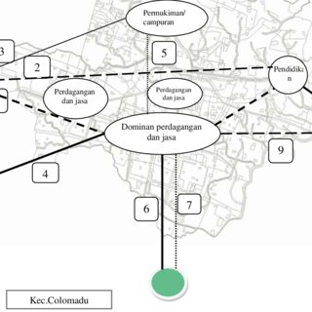
SISTEM WILAYAH
Struktur ruang dan pola ruang yang mempunyai jangkauan pelayanan pada tingkat wilayah

Slide 13
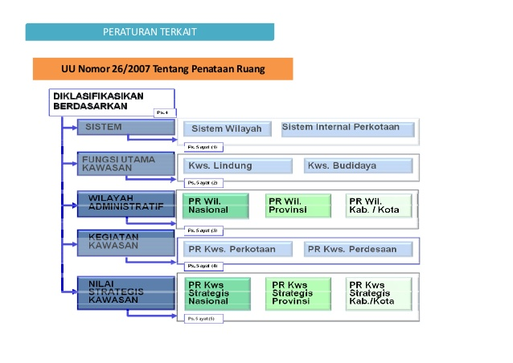
PENATAAN RUANG DI INDONESIA

Slide 14
PROSES PERENCANAAN

Slide 15
PROSES PERENCANAAN
Decision to Adopt Planning
Perumusan isu permasalahan
Penentuan tujuan dan sasaran
Membangun organizational framework (pemerintah pusat hingga daerah, NGO, masyarakat, swasta, dan lain sebagainya)

Slide 16
PROSES PERENCANAAN
Planning Goals, Objectives, and Targets
Tujuan dan sasaran sebagai capaian prioritas dari perencanaan yang akan dicapai melalui beberapa tahapan
Tujuan bersifat abstrak, bersifat pernyataan/statement
Sasaran bersifat lebih presisi dibandingkan tujuan, dicapai dalam jangka pendek, dan bersifat operasional
Target bersifat lebih presisi, kuantitatif, penjabaran dari sasaran, dapat dicapai dalam jangka pendek

Slide 17
PROSES PERENCANAAN
Data Collection
Informasi, data, dan input yang diperlukan untuk analisis
Data terdiri atas data primer dan data sekunder
Data harus bersifat up to date, reliable, long history, frequent

Slide 18
PROSES PERENCANAAN
Identifying Alternative Courses of Actions
Hasil dari perencanaan menghasilkan beberapa alternatif
Pemilihan alternatif berdasarkan solusi terbaik, risiko terkecil, pelibatan stakeholder, dan tingkat kepentingan

Slide 19
PROSES PERENCANAAN
Plan and Project Appraisal
Penilaian terhadap dampak dan manfaat dari perencanaan untuk masing-masing aspek
Sebagai contoh cost benefit analysis, proyeksi penduduk, risiko bencana

Slide 20
PROSES PERENCANAAN
Implementation
Implementasi dianggap sebagai bagian dari proses perencanaan
Mplementasi merupakan pelaksanaan dari sebuah rencana
Perlu dipersiapkan dengan benar rencana yang implementatif
Tahapan, peran dan tanggung jawab, scope perencanaan

Slide 21
PROSES PERENCANAAN
Monitoring and Evaluation
Pada saat implementasi perlu dilakukan proses monitoring untuk meminimalisis pelanggaran, kesalahan, dan kegagalan
Monitoring bertujuan untuk memastikan pelaksanaan berjalan sesuai schedule
Monitoring perlu dipertimbangkan dalam proses perencanaan
Evaluasi bertujuan untuk menilai pelaksanaan dari rencana. Apakah sudah sesuai dengan rencana, tujuan dan sasaran yang ingin dicapai. Hal ini untuk menjadi proses pembelajaran

Slide 22
PERAN STAKEHOLDER
Perencanaan tidak hanya menjadi tanggung jawab dari pemerintah, tetapi seluruh elemen stakeholder,seperti:
Pemerintah
Masyarakat
NGO
Swasta
Akademisi

Slide 23
TIPE PERENCANAAN
Comprehensive planning
Incremental disjointed planning
Mixed scanning planning
Master planning
Spatial planning
Strategic planning
Participatory planning
Equity planning
Advocacy planning
Top Down Planning
Bottom Up Planning

Slide 24
LATAR BELAKANG TIPE PERENCANAAN
Didalam pelaksanaan proses perencanaan terdapat berbagai gaya pendekatan pemikiran, yang disebut sebagai MODA PERENCANAAN
Moda perencanaan sering mempengaruhi pola hirarki pemikiran proses perencanaan
Moda perencanaan tersebut berkaitan erat dengan pola pikir secara umum

Slide 25
THEORY IN PLANNING
SCIENCE
THEORY OF PLANNING
PHILOSOPHY OF SCIENCE
RATIONAL PLANNING
VERIFICASIONISM
INCREMENTALISM
FALSIFICATIONISM
MIXED SCANNING
METHODOLOGY OF SCIENTIFIC RESEARCH PROGRAMMES
TRANSACTIVE PLANNING
VARIOUS
ANARCHISTIC THEORY OF KNOWLEDGE
SCIENTIFIC REVOLUTION

Slide 26
COMPREHENSIVE PLANNING
Sebagai dokumen kebijakan, analisis, dan perpetaan yang dapat digunakan sebagai acuan dalam pemanfaatan ruang dan proses pembangunan
Muatan dalam comprehensive planning bersifat menyeluruh
Contohnya adalah General Plan atau Master Plan

Slide 27
CIRI-CIRI COMPREHENSIVE PLAN
Perencanaan bersifat jangka panjang, 20-30 tahun
Bersifat general, strategis, dan holistik tidak spesifik
Tujuan dan sasaran perencanaan bersifat ideal
Tujuan dan sasaran perencanaannya seringkali tidak terukur
Memandang suatu bagian rencana sebagai bagian dari sistem yang lebih besar
Membutuhkan perencanaan yang lebih praktis di dalam implementasi pelaksanaannya
Proses perencanaannya melibatka suatu tim yang beranggotakan banyak ahli dengan latar belakang keahlian yang berbeda-beda
Skala tanggung jawabnya sempit
Meliputi berbagai aspek, yaitu penggunaan lahan, transportasi, sumber daya air, air bersih, sarana dan prasarana, dll

Slide 28
CONTOH COMPREHENSIVE PLANNING
Rencana Umum Tata Ruang
Pedoman Umum
Master Plan
Coporate Plan
Rencana Jangka Panjang

Slide 29
1
Keinginan
Cita-cita
Harapan
Nilai
Identifikasi Tujuan
PROSES DASAR COMPREHENSIVE PLANNING
2
Sektoral
Identifikasi Alternatif
Wilayah
Stakeholders
Konsekuensi 3
Konsekuensi 1
3
Penilaian Alternatif
Konsekuensi 2
Konsekuensi 4
4
Penetapan Alternatif

Slide 30
INCREMENTAL PLANNING
Incremental: serpihan, bagian, sepotong
Disjoint: terpisah, tidak dihubungkan, dan terpilah
Incremental disjointed planning: moda perencanaan yang mempertimbangkan substansi yang direncanakan sebagai suatu bagian yang bersifat mandiri

Slide 31
SIFAT INCREMENTAL DISJOINTED PLANING
Bersifat incremental
Tujuan dan sasaran perencanaannya bersifat praktis pragmatis
Tujuan dan sasarannya terukur dan mudah dievaluasi
Memandang suatu bagian rencana sebagai bagian yang berdiri sendiri
Bersifat terperinci/detail dan teknis
Proses perencanaannya melibatkan sedikit ahli dengan latar belakang keahlian homogen
Jangka waktu perencanaan relatif pendek
Pendekatan trial by error
Skala tanggung jawab pelaksanaannya luas dan langsung mengena pada lingkupnya

Slide 32
1
Penetapan Model Sistem
PROSES DASAR INCREMENTAL DISJOINTED PLANNING
2
Pelaksanaan Model
MODEL
3
Evaluasi
4
Perbaikan Model
Pelaksanaan Model

Slide 33
CONTOH INCREMENTAL DISJOINTED PLANNING
Rencana teknis tata ruang
Pedoman teknis
Rencana pembangunan tahunan
Rencana jangka pendek

Slide 34
MIXED SCANING PLANNING
Mixed: campuran, gabungan, dan penterpaduan
Scanning: melihat dengan cepat
Mixed scanning planning: moda perencanaan yang menggabungkan antara elemen-elemen yng terdapat pada rational planning dn inremental planning

Slide 35
CIRI-CIRI MIXED SCANNING PLANNING
Bersifat comprehensive sekaligus incremental
Tujuan dan sasaran perencanaannya bersifat strategis, tetapi juga praktis pragmatis
Tujuan dan sasaran perencanaan seringkali terukur dan mudah dievaluasi
Terperinci,detail, dan teknis
Proses perencanaannya melibatkan banyak ahli dengan latar belakang keahlian yang berbeda pada awalnya, tetapi hanya sedikit ahli pada tahap pelaksanaannya
Jangka waktu pelaksanaannya adalah menengah
Skala tanggung jawab pelaksanaannya luas dan langsung mengena pada lingkupnya

Slide 36
CONTOH MIXED SCANNING PLANNING
Rencana detail tata ruang
Rencana jangka menengah

Slide 37
PARTISIPATORY PLANNING
Paradigma proses perencanaan yang mengutamakan keterlibatan masyarakat dalam proses perencanaan dan pengambilan keputusan
Masyarakat berinisiatif dalam berpartisipasi pada proses pembangunan dan mengontrol pelaksanaan dari pembangunan tersebut

Slide 38
PARTISIPATORY PLANNING
Incremental planning and comprehensive planning memerlukan pemahaman dan pengetahuan yang mendalam terhadap konsep dan ilmu perencanaan Sedangkan stakeholder perencanaan berasal dari latar belakang, tingkat pengetahuan, dan kepentingan yang berbeda
Formula yang tepat adalah dengan koonep partisipatif

Slide 39
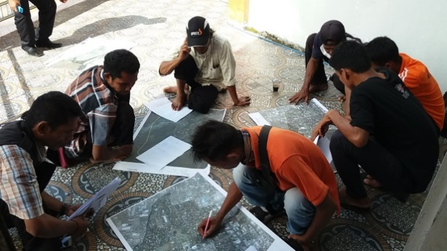
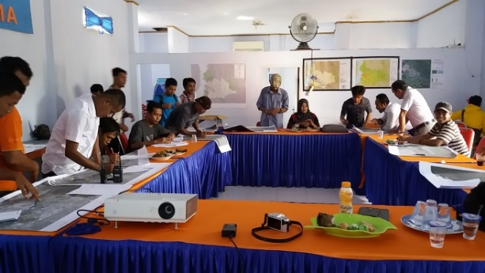
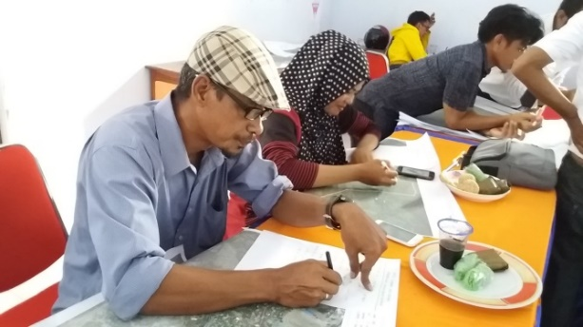
METODE PARTICIPATORY PLANNING
PARTICIPATORY RURAL APPRAISAL
Mapping and modelling
Time Lines and Trend and change analysis
Seasonal Calendars
Daily time-use analysis
Partisipatory planning, budgeting, implementation, and monitoring

Slide 40
TOP DOWN VS BOTTOM UP PLANNING
Top down planning adalah jika seluruh rencana dan keputusan dilakukan oleh institusi lebih tinggi, sedangkan institusi dibawahnya atau masyarakat sebagai pelaksana
Bottom up planning adalah jika institusi dibawah ataupun masyarakat diberikan porsi untuk menyampaikan usulan dan pendapat kepada institusi yang berada di atasnya. Sehingga pengambilan keputusan dilakukan atas kesepakatan bersama
Top down planning bersifat sentralik
Bottom up bersifat desentralik

Slide 41
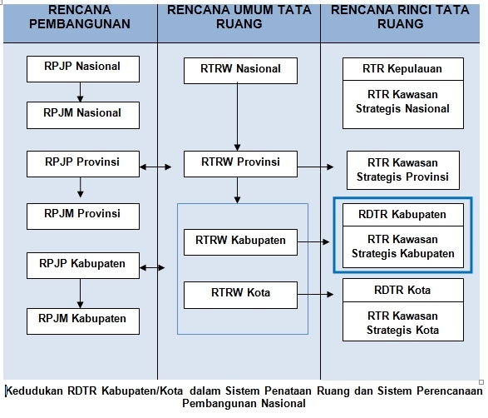
KEDUDUKAN RTR DAN SISTEM PERENCANAAN PEMBANGUNAN NASIONAL

Slide 42
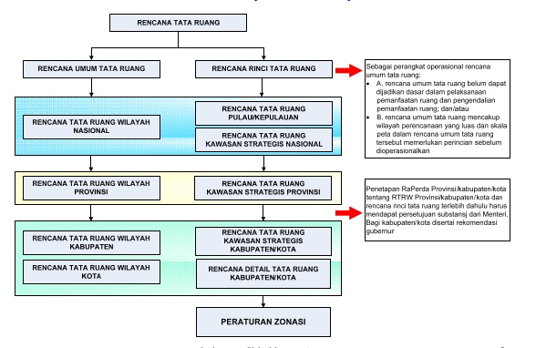
KEDUDUKAN RTRWN, RTRWP, DAN RTRWK

Slide 43
TATA CARA PENYUSUNAN RTRW PROVINSI

Slide 44
TATA CARA PENYUSUNAN RTRW KABUPATEN

Slide 45
TATA CARA PENYUSUNAN RTRW KOTA

Slide 46
PENGUMPULAN DATA DAN INFORMASI
DATA PRIMER
Aspirasi masyarakat termasuk pelaku usaha dan komunitas adat (penyebaran angket, forum diskusi publik, wawancara orang per orang, kotak aduan, dan lain-lain
Kondisi fisik dan sosial ekonomi wilayah provinsi yang didapatkan dari metode survei lapangan
DATA SEKUNDER
Peta Rupa Bumi Indonesia dengan skala minimal (1:250.000: RTRW Provinsi, 1: 50.000: RTRW Kabupaten, 1: 25.000: Kabupaten kota), sebagai peta dasar yang meliputi tema penutup lahan, hidrografi, hipsografi, bangunan, transportasi, utilitas, batas administrasi, dan toponimi
Peta geomorfologi, peta topografi, serta peta kemampuan tanah
Data citra satelit untuk memperbaharui peta dasar dan peta tutupan lahan terkini sesuai dengan ketentuan peraturan perundang-undangan tentang kelas tutupan lahan
Peta kelautan sebagai informasi dasar terkait batimetri, jenis pantai, informasi dasar lainnya terkait navigasi dan administrasi wilayah laut
Peta batas wlayah administrai provinsi (tata batas)
Peta batas kawasan hutan berisikan status hutan
Peta kawasan konservasi alam, suaga margasatwa, dan biodiversitas di luar kawasan hutan
Peta kawasan lahan pertanian, dapat menyertakan data luasan dan sebaran potensi indikatif lahan pertanian pangan berkelanjutan dari kementerian yang menyelenggarakan urusan bidang pertanian
Peta kawasan pertambangan mineral, serta minyak, dan gas bumi
Peta kawasan pariwisata
Peta kawasan risiko bencana
Peta kawasan perikanan dan pemanfaatan sumber daya pesisir, laut, dan pulau-pulau kecil lainnya
Peta kawasan objek vital nasional dan kepentingan hankam
Peta Wilayah Sungai (WS) dan Daerah Aliran Sungai (DAS)
Peta klimatologi (curah hujan, angin, dan temperatur)
Peta jaringan infrastruktur (jalan, listrik, telekomunikasi, energi), dan lain-lain
Peta sumber air dan prasaranasumber daya air (bendungan, sungai, danau, saluran air, bendung, dan lain-lain)
Peta potensi pengembangan sumber daya air
Peta kawasan industri
Peta sebaran lahan gambut

Slide 47
KETENTUAN MENGENAI PETA DASAR DAN TEMATIK ADALAH SEBAGAI BERIKUT
Peta ang digunakan dalam penyusunan RTRW Provinsi/Kabupaten/Kota harus bersumber dari instansi yang berwenang dan mengikuti ketentuan SNI
Jika peta dasar yang digunakan dalam penyusunan RTRW Provinsi/Kabupaten/Kota diperoleh selain dari instansi, maka peta dasar terseut harus dikonsultasikan kepada instansi yang berwenang di bidang pemetaan dan data geospasial yang dibuktikan dengan berita acara persetujuan atas peta dasar tersebut
Skala peta tematik minimal serta atau lebih rinci dari skala peta RTRW Provinsi dengan tetap mengacu kepada peta tematik yang dikeluarkan oleh instansi yang berwenang mengeluarkan peta tersebut
Dalam peta dasar dan peta tematik tidak tersedia maka perlu dilakukan pemetaan sendiri dengan tingkat ketelitian peta skala minimal 1:250.000. Apabila data yang digunakan untuk membuat peta tersebut lebih dari 5 tahun sebelum tahun penyusunan (>(t-5)) dan atau terjadi perubahan kondisi wilayah maka perlu dilakukan pemutakhiran peta
Apabila tingkat ketelitian tidak mencapai skala minimum yang dimaksudkan maka perlu ditambahkan catatan kaki mengenai keterbatasan data tersebut

Slide 48
DATA DAN INFORMASI
Kependudukan
Kondisi fisik lingkungan
Penggunaan lahan eksisting
Izin pemanfaatan ruang eksisting
Potensi lestari dan hasil eksplorasi dan eksploitasi sumber daya alam
Sarana dan prasarana wilayah
Ekonomi wilayah
Kemampuan keuangan pembangunan daerah
Kelembagaan pembangunan daerah
Kebijakan penataan ruang (RTRW sebelumnyabaik pada tingkat provinsi/kabupaten/kota, RTRW Nasional, dan rencana rinci lainnya)
RPJP Provinsi dan RPJM Provinsi
Kebijakan pembangunan sektoral
Pertanahan

Slide 49
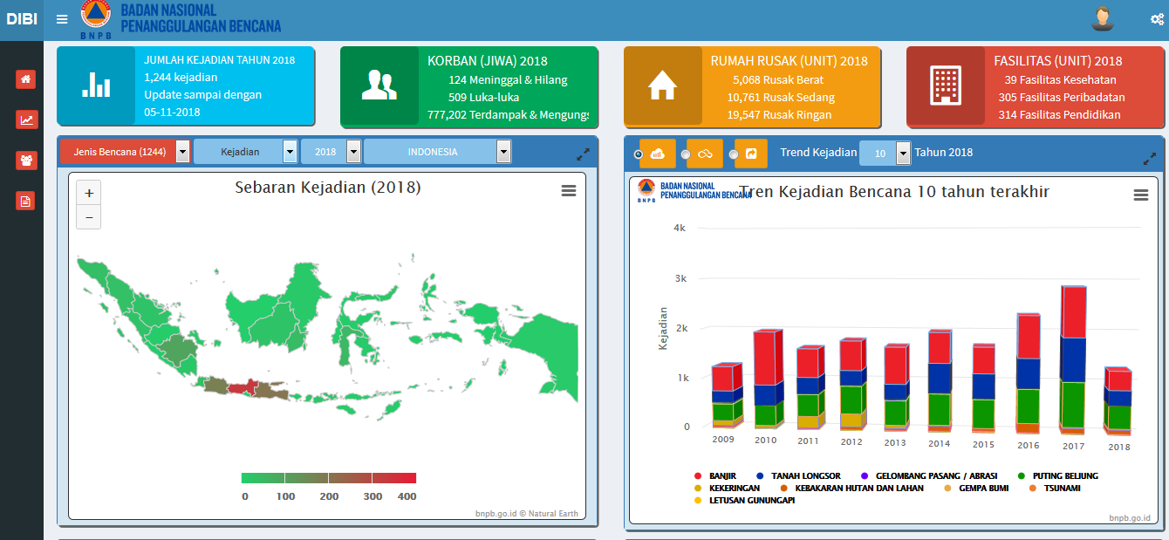
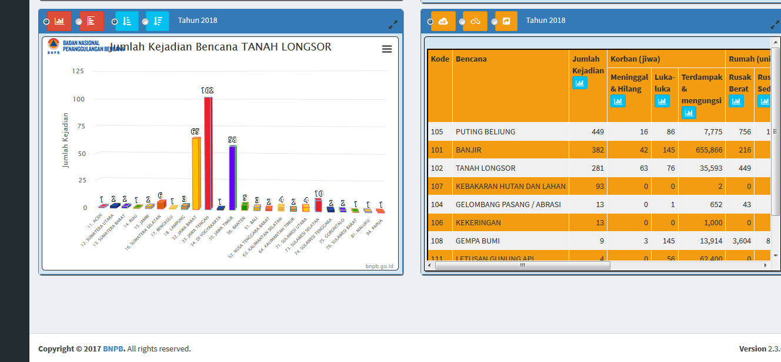
SISTEM INFORMASI KEBENCANAAN OLEH BNPB
https://bnpb.cloud/dibi/laporan4

Slide 50
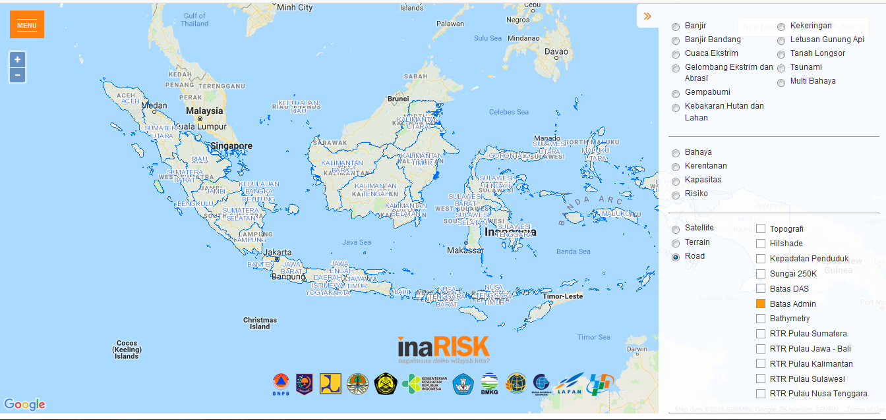
SISTEM INFORMASI KEBENCANAAN OLEH BNPB
http://inarisk.bnpb.go.id/

Slide 51
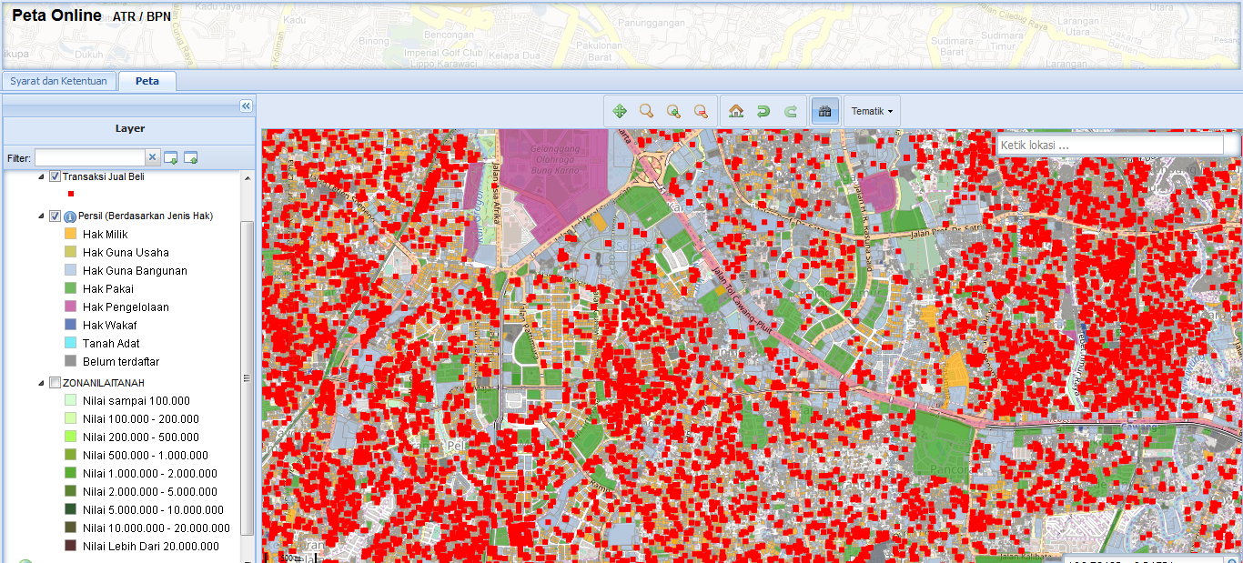
SISTEM INFORMASI PETA SEBARAN BIDANG TANAH OLEH KEMEN. ATR/BPN
http://peta.atrbpn.go.id/

Slide 52
SISTEM INFORMASI LAYANAN TANAH OLEH KEMEN. ATR/BPN
https://www.atrbpn.go.id/LAYANAN-PUBLIK/APLIKASI-SENTUH-TANAHKU

Slide 53
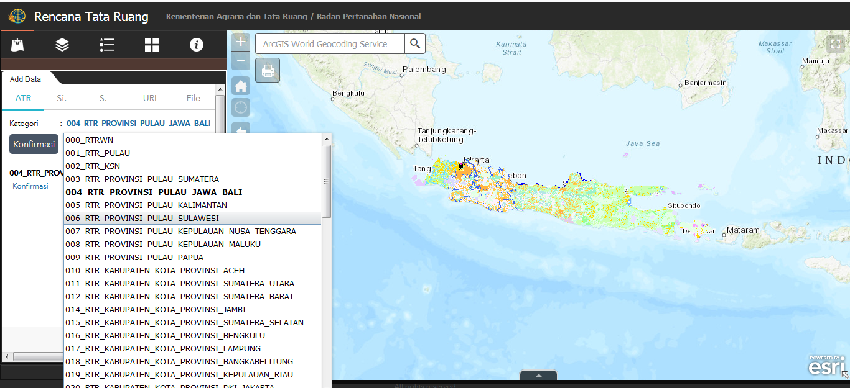
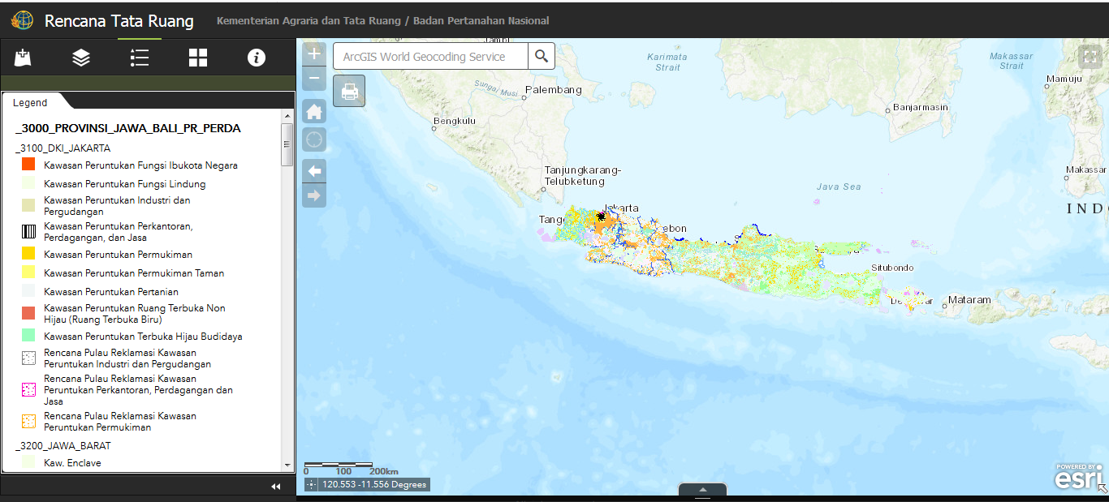
SISTEM INFORMASI GISTARU OLEH KEMEN. ATR/BPN
http://gistaru.atrbpn.go.id/rtronline/

Slide 54
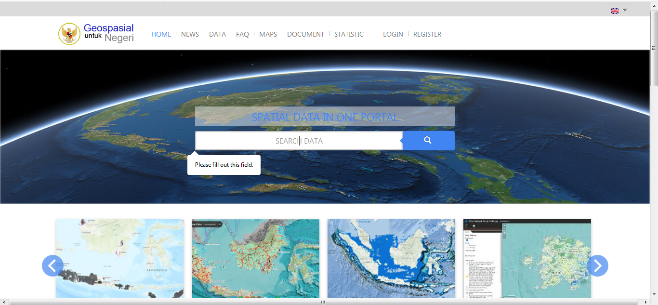
SISTEM INFORMASI GEOSPASIAL UNTUK NEGERI (KEBIJAKAN SATU PETA) OLEH BADAN INFORMASI GEOSPASIAL
http://portal.ina-sdi.or.id/home/

Slide 55
REFERENSI
Zhao, Hualong. 2009. Urban Planing Management Information System based on GIS. Proceedings of the 2009 International Symposium on Web Information Systems and Application
Yeh, AG. Urban Planning and GIS
GIS Solutions for Uran Planning and Regional Planning. ESRI
Tietze, Wolf. Geographical Information Systems for Urban and Regional Planning. 1990. Springer-Science
Permen PU 20 tahun 2011 tentang Pedoman Penyusunan Rencana Detail Tata Ruang dan Peraturan Zonasi Kabupaten/Kota
Permen ATR/BPN 1 tahun 2018 tentang Pedoman Penyusunan Rencana Tata Ruang Provinsi/Kota/Kabupaten
Rapermen ATR/BPN 16 Tahun 2018 tentang Pedoman Penyusunan Rencana Detail Tata Ruang dan Peraturan Zonasi Kabupaten/Kota
FGD Penataan Ruang yang Berbasis RDTR, diselenggarakan oleh Kementerian Agraria dan Tata Ruang/BPN

Slide 56
terimakasih

